Slide 1
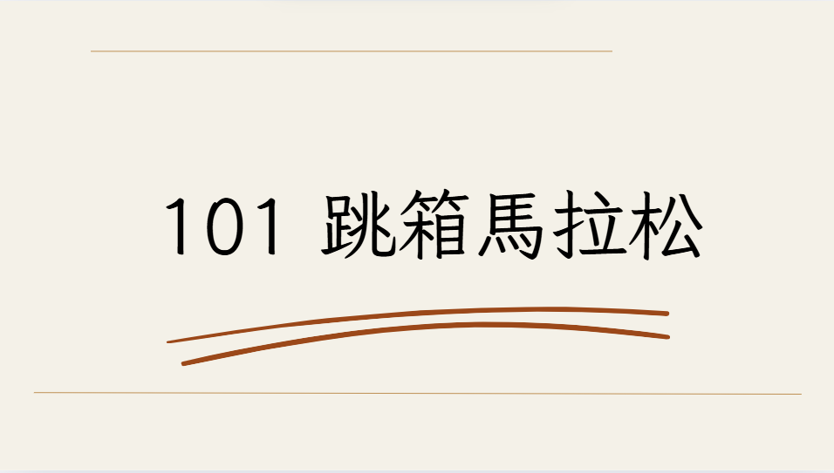
D
H
101 跳箱馬拉松

Slide 2





D
H
動機
減輕玩家在關卡的負擔
減少通關所需的時間
幫助新手學習

Slide 3
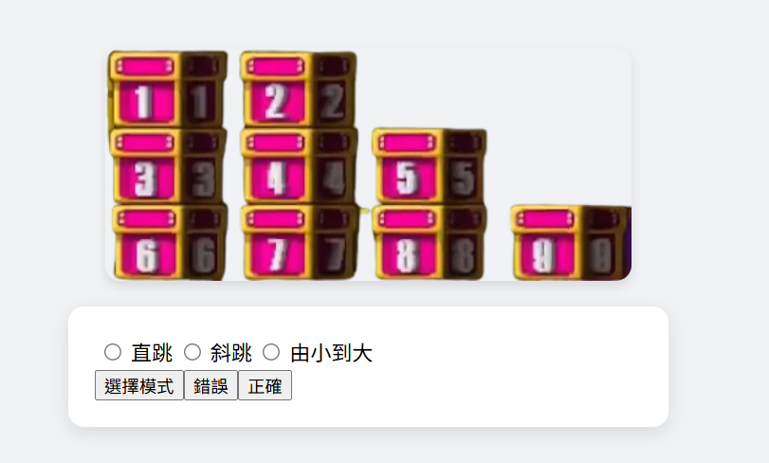
畫面設計

Slide 4
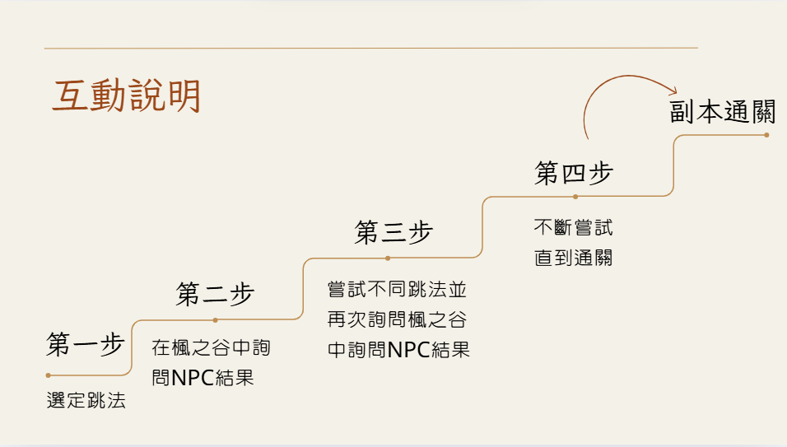

互動說明
副本通關
第四步
第三步
不斷嘗試直到通關
第二步
嘗試不同跳法並再次詢問楓之
第一步
在楓之谷中詢問NPC結
選定跳法

Slide 5
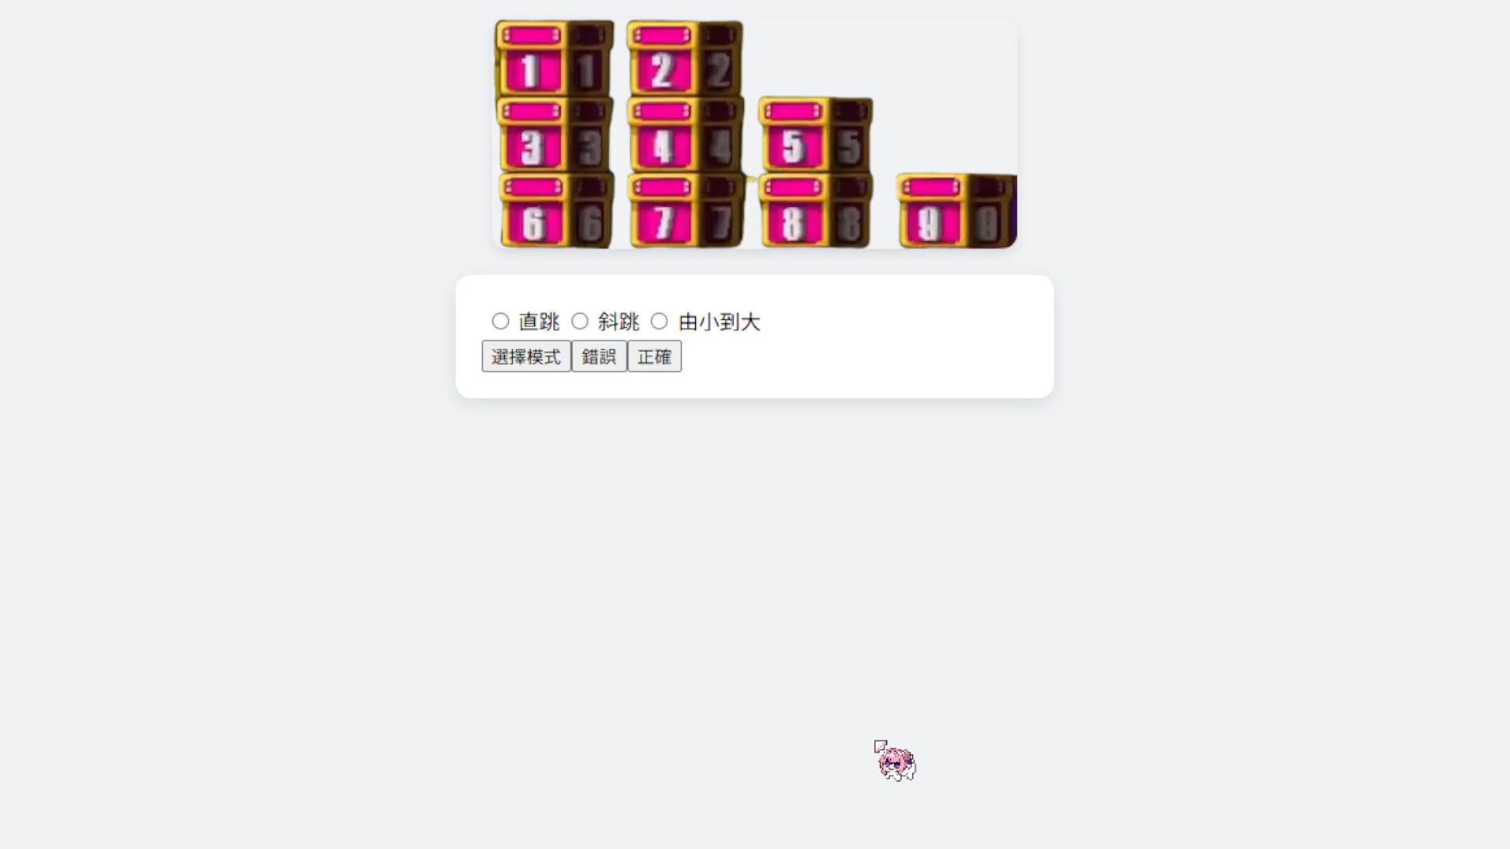
實機展示

Slide 6
心得建議
這學期我們花費了極大的心力在專題上，正因如此我們深知我們的主題難以用這學期所學的JSF呈現，而同時在這學期進入我們視野的楓之谷剛好提供了一個絕佳的靈感，其中101副本為新手造成了很大的負擔，因此促成了這個作品的製作，在製作和學習的同時我們也更加了解JSF的優勢和劣勢之處，在製作複雜且需要分類的網站他有著極大的優勢，我們也希望可以在未來的收涯中運用這個框架

Slide 7
報告結束
謝謝大家

